Slide 1



CQEIE 2024
中国新工科教育探路者
未来卓越工程师摇篮
CRTC电控培训第一讲
The Explorer of New Engineering Education in China
The Cradle of Future Elite Engineers
负责战队：ConQU
主讲人：岳昕

Slide 2
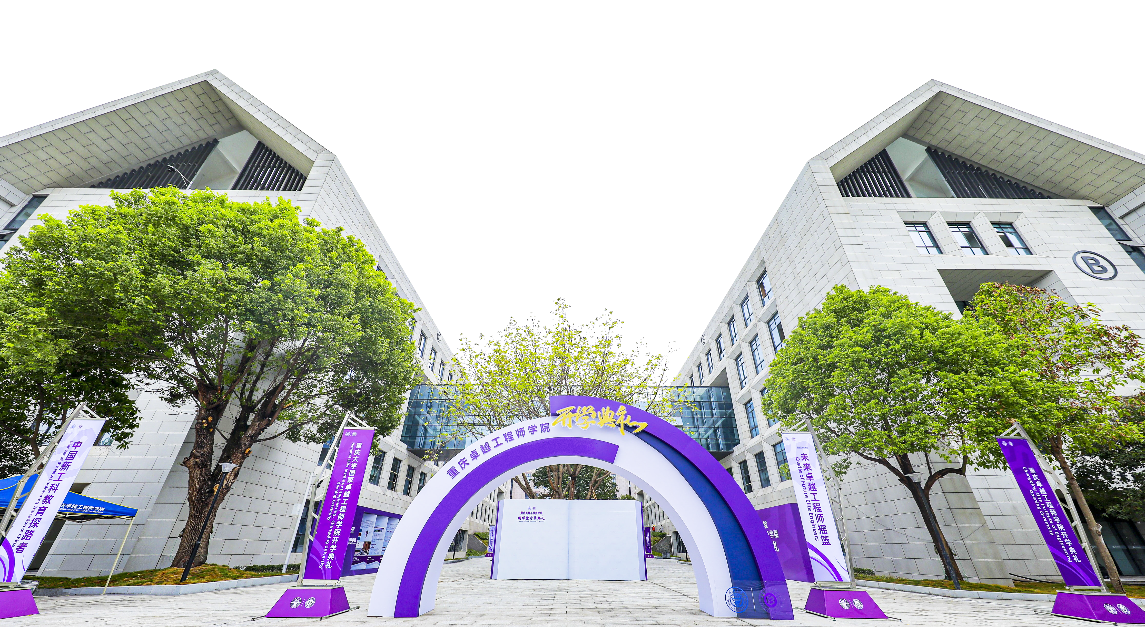


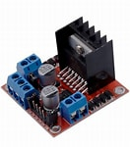
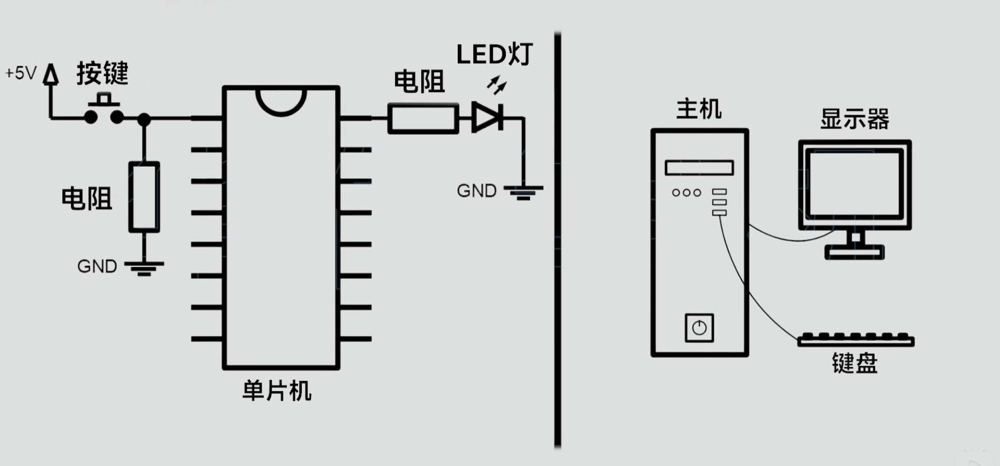
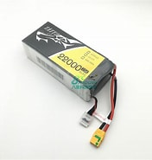
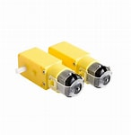
认识单片机
单片机就是一个小而完善的微型计算机系统
l298n
舵机
电池
马达
想要实现什么功能相应添加一些外设

Slide 3
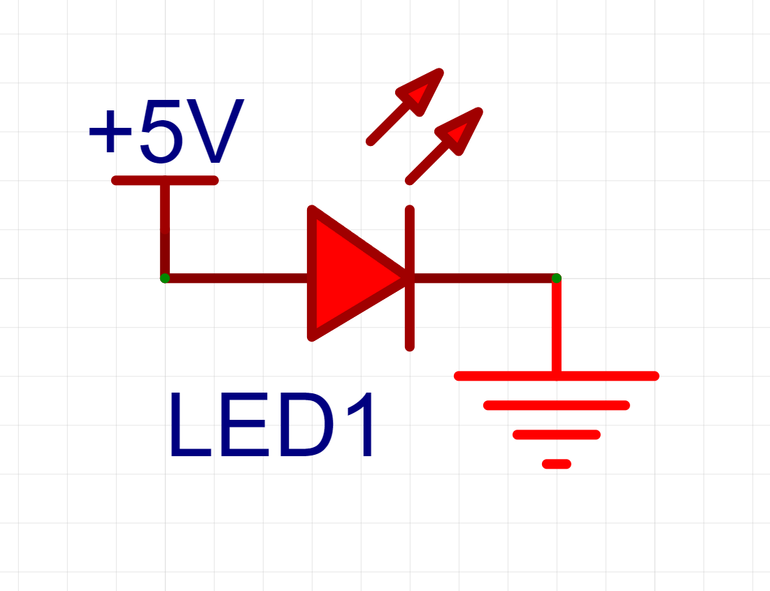
CQEIE 2024
如何让一个简单的LED灯亮起来？
如何让一个马达转起来？
GPIO！
如何在单片机上实现输出高电平，实现电灯，马达转动？
电压 = 电平
高电压 = 高电平VCC 低电压 = 低电平GND

Slide 4
什么是GPIO（General Purpose Input/Output）
在嵌入式系统中，GPIO是一种用于与外部设备进行数字信号交互的接口。它可以通过设置为输入或输出模式来读取或控制外部设备的状态。
作为输入，GPIO可以接收来自传感器、开关或其他外部设备的信号，以便嵌入式系统可以根据这些信号做出相应的决策或执行特定的操作。
作为输出，GPIO可以向外部设备发送数字信号，例如控制LED的亮灭、驱动电机运转等。通过改变输出信号的状态，嵌入式系统可以与外部设备进行交互。

Slide 5
什么是GPIO（General Purpose Input/Output）
在GPIO的输出模式下，可以设置引脚输出的电平状态，控制外部设备的工作状态。常见的输出模式有以下几种：
推挽输出模式：引脚输出的电平可以是高电平（Vcc）或低电平（GND）。这是最常见的输出模式。
开漏输出模式：引脚输出的电平可以是低电平（GND），而不能输出高电平。在引脚输出低电平时，会将引脚与GND连接，形成一个开漏（Open-Drain）结构。
三态输出模式（浮空）：引脚既可以输出高电平，也可以输出低电平，还可以将引脚置为高阻态（即不输出电平）。在高阻态下，引脚与外部电路断开，不会对外部电路产生干扰。

Slide 6
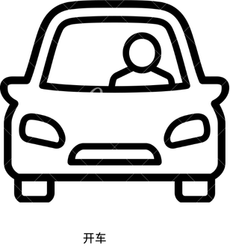
如何控制单片机的GPIO
硬件抽象层（HAL）
HAL库是模块化的，封装了低层的硬件驱动，提供了更高层次的操作，如直接设置GPIO引脚的状态、配置ADC通道等
HAL库开发流程
1、CubeMX配置stm32的引脚信息
2、代码的编写
3、编译烧录
STM32CubeMX：负责项目配置和代码生成
Keil：负责代码的编写、编译、调试和烧录
一踩油门我就往前走

Slide 7
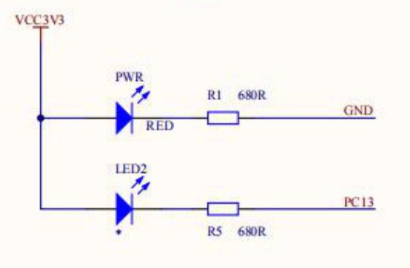
CubeMX配置
查看芯片手册
拿到一块陌生的单片机，怎么控制？
比如我要控制单片机上的LED
在芯片手册里搜索查找LED
发现LED接到PC13的引脚上
只需要控制PC13，使LED两边产生一定电压差即可

Slide 8
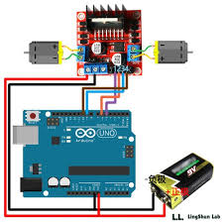
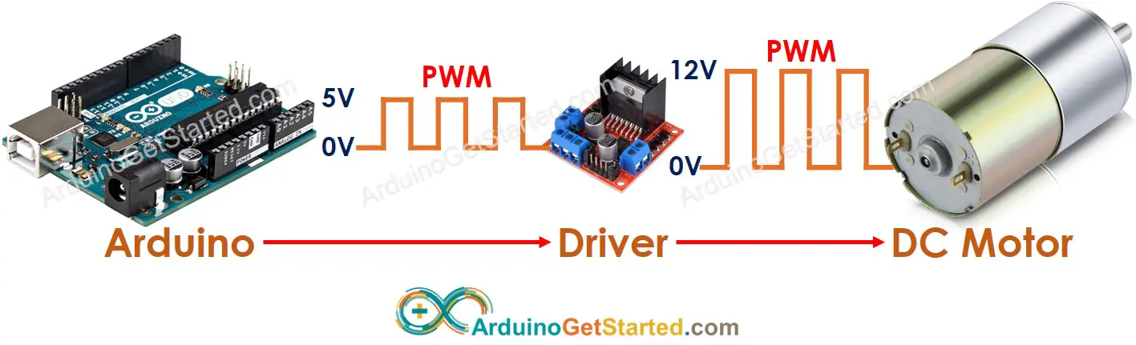
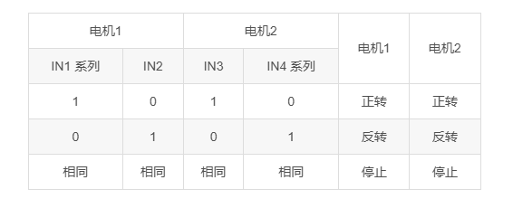
初识外设
控制电机转动
驱动电机为什么需要额外使用l298n这样的驱动模块？
为什么不直接用单片机的引脚接在马达上使其转动？
如何控制电机转速？
通俗点
一个高电平，一个低电平
电机就能转动了

Slide 9
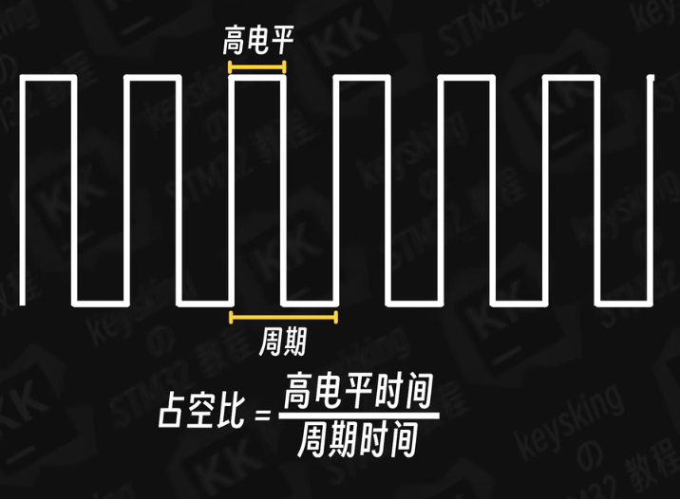
PWM讲解
1.脉冲周期（T）：PWM信号的一个完整周期，通常以秒为单位。
2.脉冲宽度（ton）：在每个周期内，脉冲处于高电平状态的时间。
3.占空比（Duty Cycle）：脉冲宽度与周期的比值，通常以百分比表示。例如，占空比为50%意味着在一个周期内，脉冲的高电平时间与低电平时间相等。

Slide 10
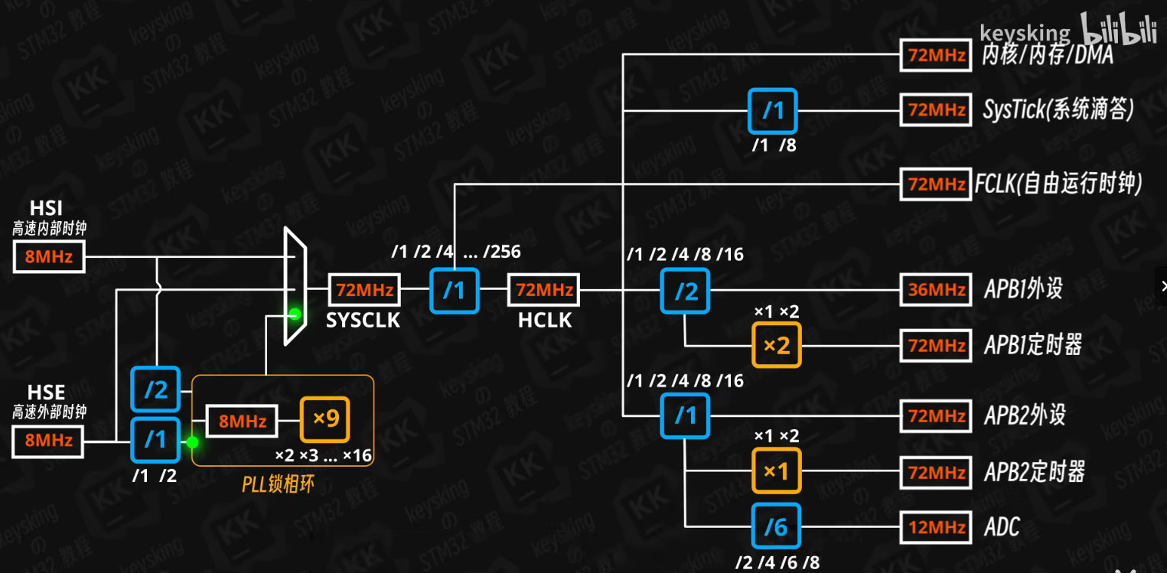
时钟树

Slide 11
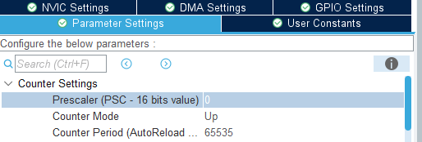
PWM讲解
PWM信号输出频率=单片机频率/((PSC+1)*(ARR+1))
PSC:预分频系数
ARR:自动重载值
通过在代码中设置占空比，产生pwm信号

Slide 12
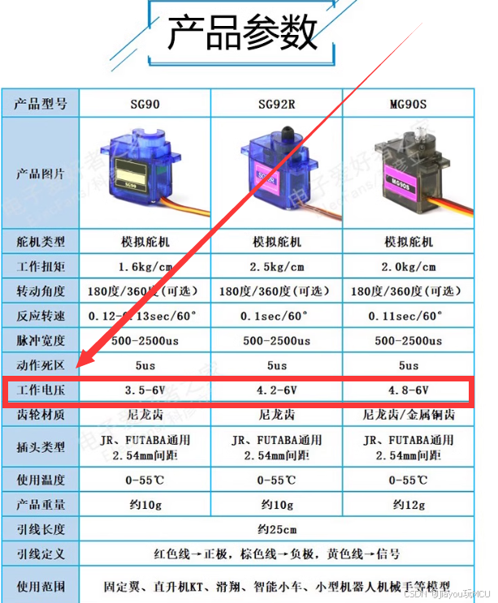
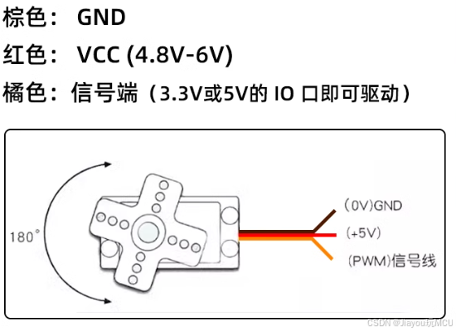
舵机讲解
频率50HZ 周期20ms
500us~2500us
20ms
=2.5%~12.5%
0 ~ 180°

Slide 13
主要代码
HAL_TIM_PWM_Start（TIM_HandleTypeDef *htim, uint32_t Channel）
启动PWM通道
__HAL_TIM_SET_COMPARE(__HANDLE__, __CHANNEL__, __COMPARE__)
设置比较值

Slide 14
CQEIE 2024
Thanks

